Slide 1
Temática Smart Object – Práctica Unidad 3. Materia Arte Digital para Videojuegos. FICH | UNL 1/4
La opción Smat Object u Objetos Inteligentes se encuentra en las versiones de Photoshop CS2 y superiores (español / inglés). Nos permite mantener las propiedades vectoriales de los objetos trasladados (o copiados) desde programas como Illustrator, hacia el mismo Photoshop.
Para la práctica de esta unidad 3, propusimos trabajar con los programas Illustrator y Photoshop abiertos en ventanas paralelas. Para ello:
1. abrir los 2 programas,
2. hacer click en barra de tareas en borde inferior horizontal,
3. y allí elegir la opción mosaico vertical.
En las próximas diapositivas se visualizan las capturas de cómo ir procediendo con versión CS3 de los programas en español.

Slide 2
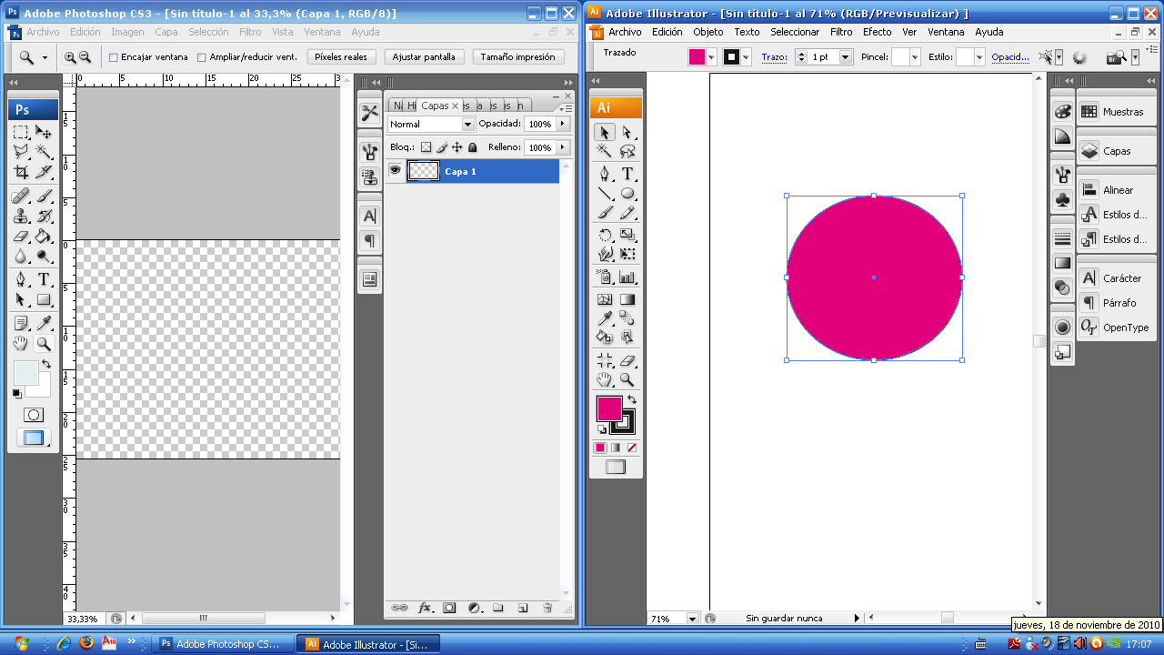
Temática Smart Object – Práctica Unidad 3. Materia Arte Digital para Videojuegos. FICH | UNL 2/4
Captura 1: visualización de organización inicial para trabajar con los programas Illustrator y Photoshop v. CS3 en español, en ventanas verticales. En el program. Illustrator se procedió a dibujar un objeto como ejemplo para la demostración de la acción.

Slide 3
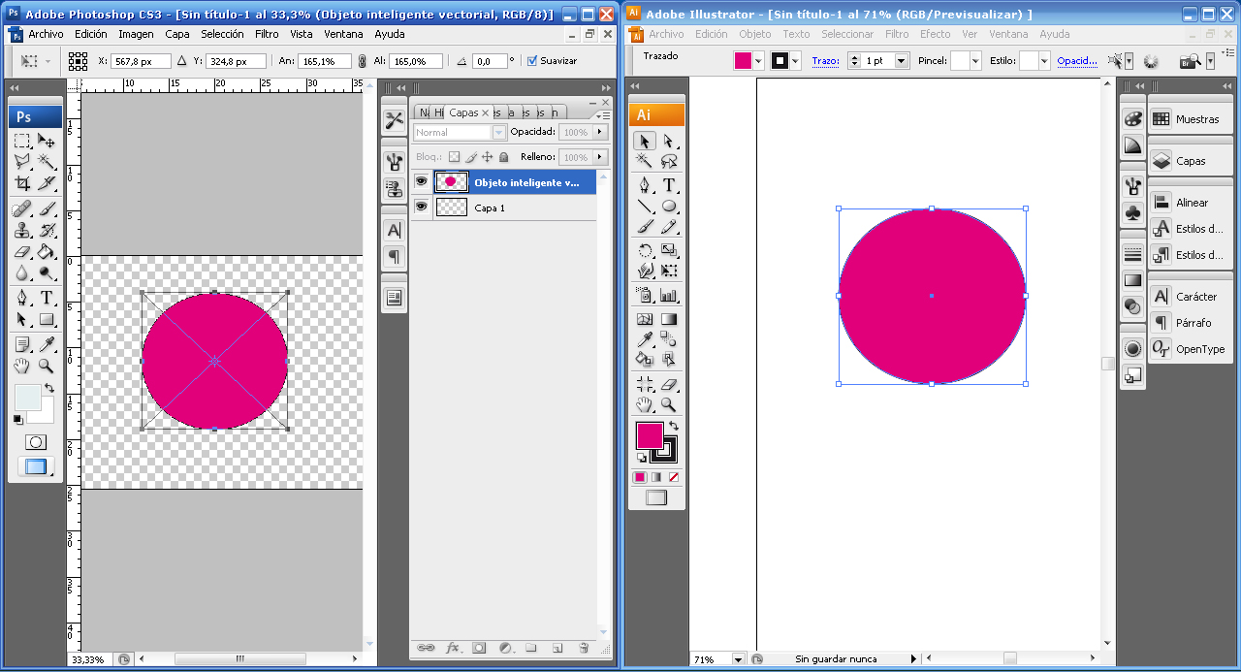
Temática Smart Object – Práctica Unidad 3. Materia Arte Digital para Videojuegos. FICH | UNL 3/4
Captura 2: visualización del resultado del traslado del objeto dibujado desde Illustrator a Photoshop, este procedimiento también puede realizarse copiando uy pegando. Nótese que instantáneamente en Photoshop se generó otra capa con el nombre por defecto “objeto inteligente”.

Slide 4
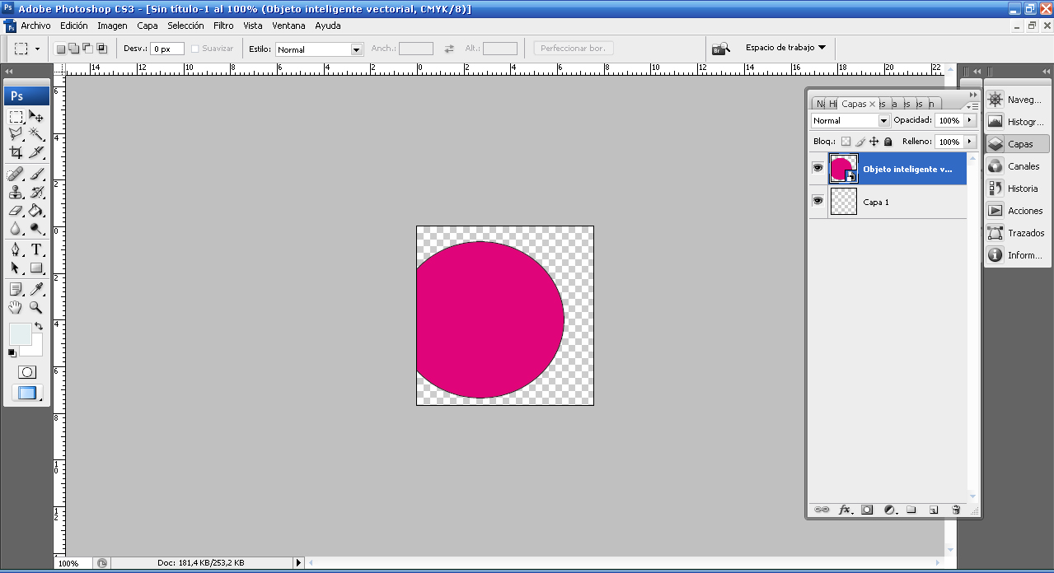
Temática Smart Object – Práctica Unidad 3. Materia Arte Digital para Videojuegos. FICH | UNL 4/4
Captura 3: visualización de organización final del traslado del objeto a Photoshop. Una vez depositado el objeto en Photoshop, luego de ubicarlo, indicar ENTER por teclado, y en la capa se visualizará una marca en extremo inferior derecho de miniatura en la capa. Se le puede cambiar luego el nombre a la capa.

